Slide 1
Puzzle Solver
עפרי וינר ופלג עמנואל
סמינר מחקר ופיתוח 2017 – מחזור ל"ח

Slide 2
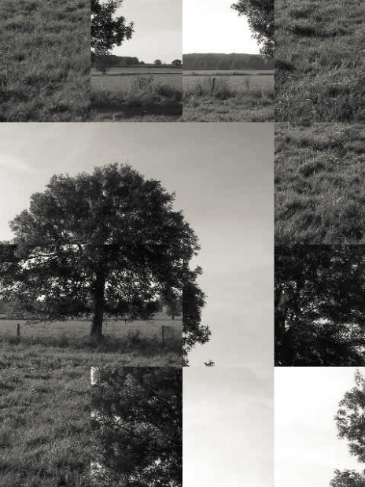
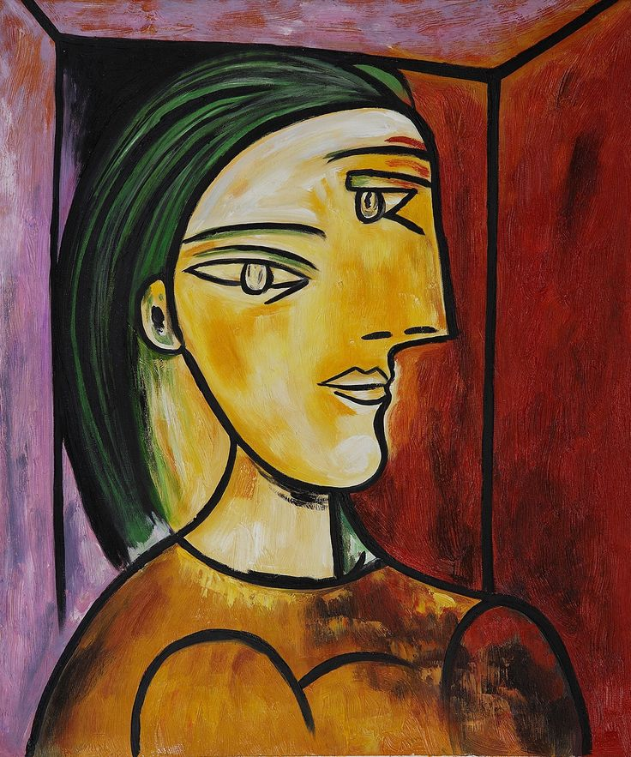
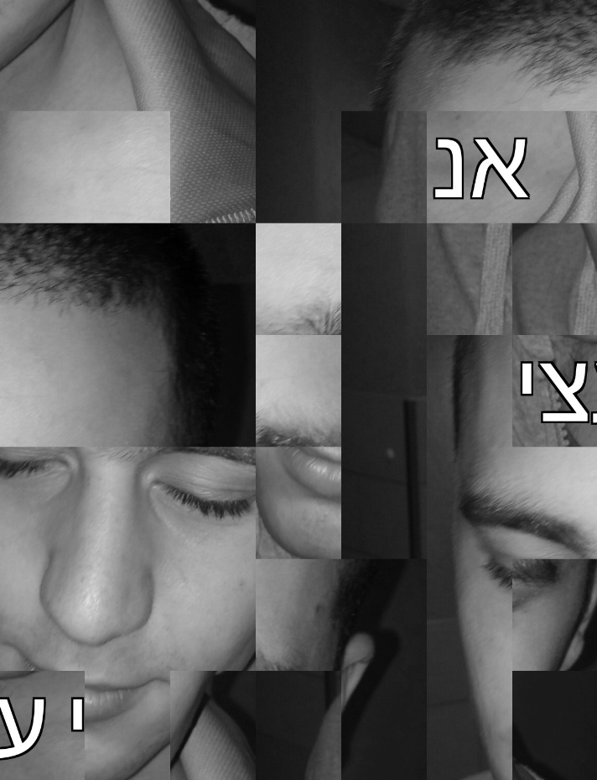
הצלחות ראשונות

Slide 3
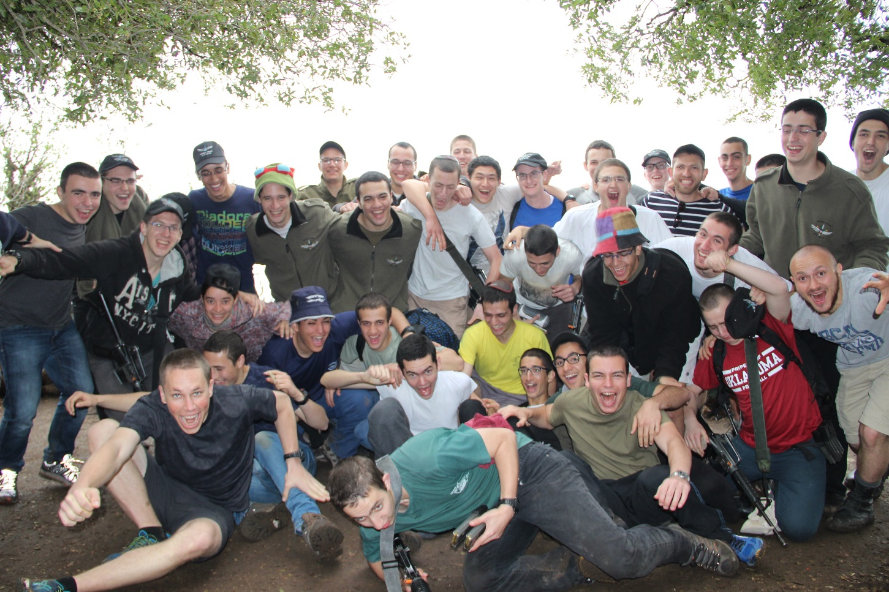
מהו פאזל?

Slide 4
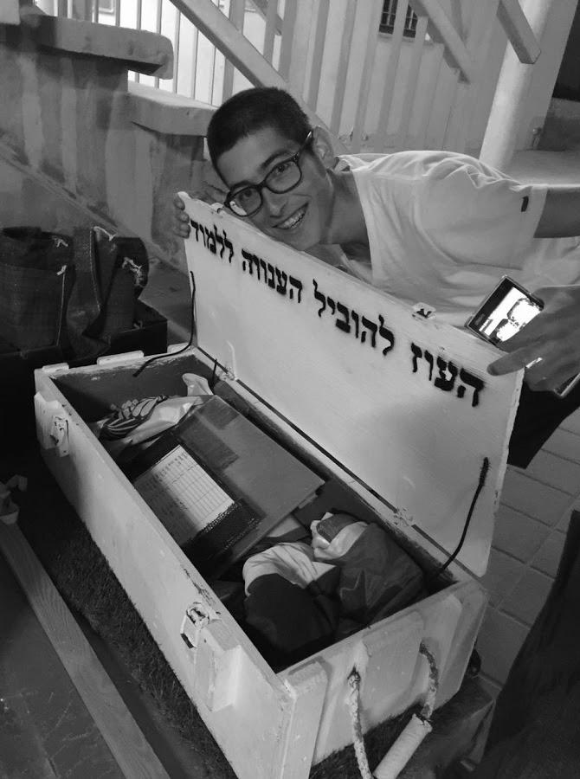
חלק ראשון - האלגוריתם
רקע תיאורטי
1. תכנות דינאמי
אלגוריתם
1. חישוב מרחקים
2. בניית פאזל
3. בחירת חתיכות

Slide 5
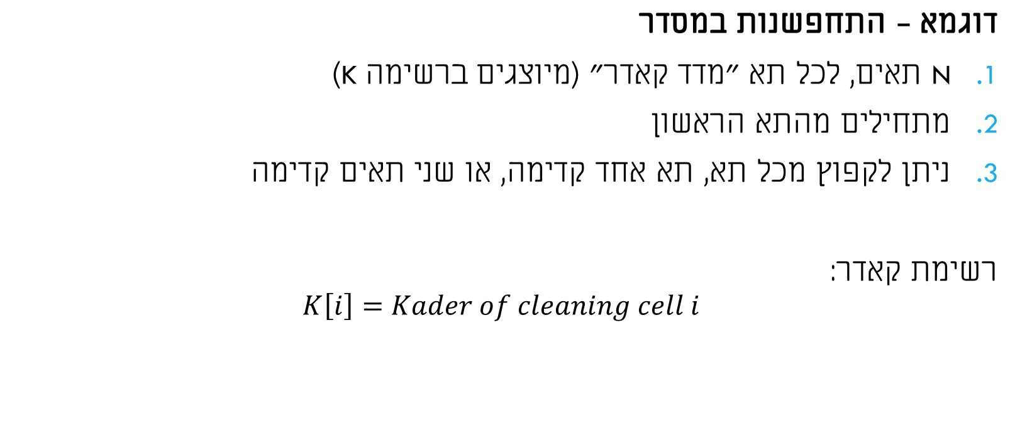
תכנות דינאמי - דוגמא
דוגמא - התחפשנות במסדר
N תאים, לכל תא "מדד קאדר" (מיוצגים ברשימה K)
מתחילים מהתא הראשון
ניתן לקפוץ מכל תא, תא אחד קדימה, או שני תאים קדימה
רשימת קאדר:
$$K\left[i\right]=Kader of cleaning cell i$$
10 | 5 | 18 | 4 | 5 | 9 | 7

Slide 6
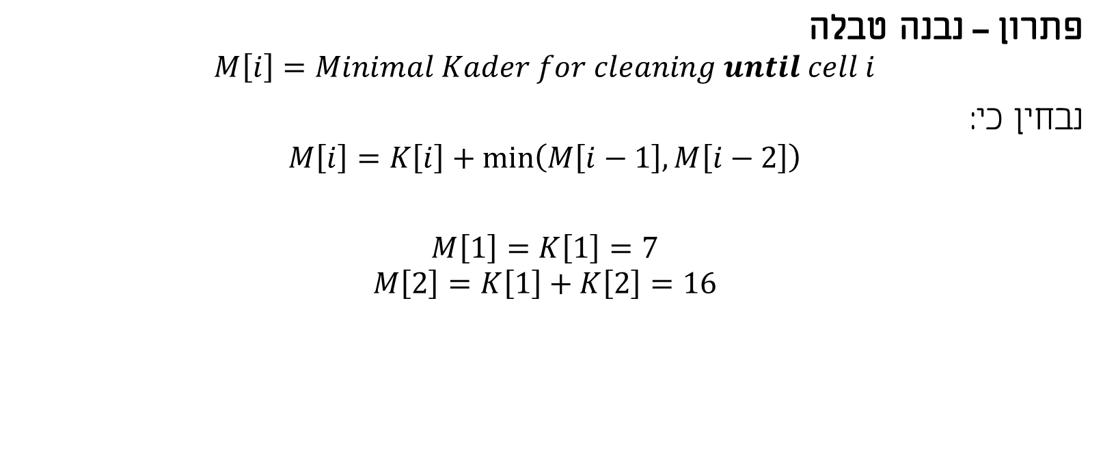
תכנות דינאמי - דוגמא
פתרון – נבנה טבלה
$$M\left[i\right]=Minimal Kader for cleaning until cell i$$
נבחין כי:
$$M\left[i\right]=K\left[i\right]+\min\left(M\left[i−1\right],M\left[i−2\right]\right)$$
$$M\left[1\right]=K\left[1\right]=7$$
$$M\left[2\right]=K\left[1\right]+K\left[2\right]=16$$
10 | 5 | 18 | 4 | 5 | 9 | 7

Slide 7
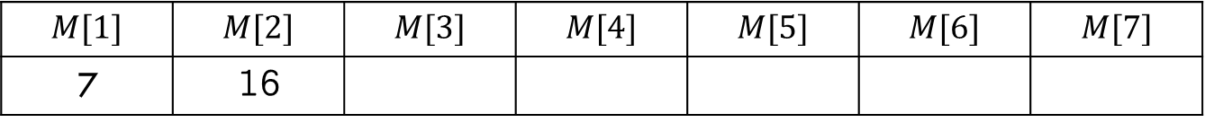
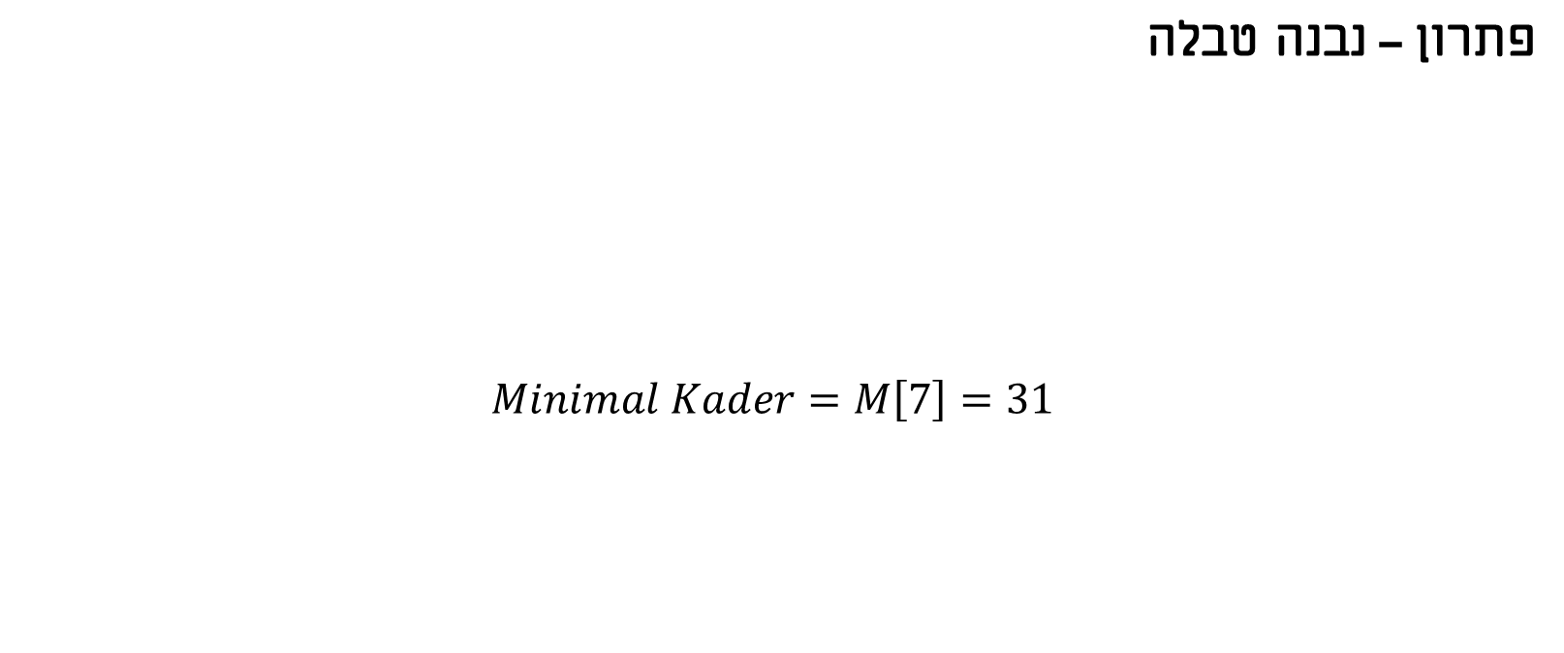
תכנות דינאמי - דוגמא
פתרון – נבנה טבלה
$$Minimal Kader=M\left[7\right]=31$$
M:
$$M[7]$$ | $$M[6]$$ | $$M[5]$$ | $$M[4]$$ | $$M[3]$$ | $$M[2]$$ | $$M[1]$$
 |  |  |  |  | 16 | 7
12
16
30
21
31
10 | 5 | 18 | 4 | 5 | 9 | 7

Slide 8


חישוב מרחקים
תכנות דינמי
מה זה מרחק?
מדד שוני בין תמונות
מרחק קטן = התאמה טובה
איך מחשבים מרחק?
תמונות הן רציפות
משווים גבולות של החתיכות
בעיה!!!

Slide 9
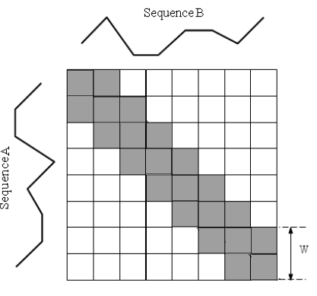
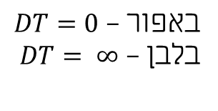
אלגוריתם חישוב מרחקים
איתחול הטבלה
"לאילו נקודות אנחנו יכולים להתאים?"
באפור - $DT=0$
בלבן - $DT= ∞$

Slide 10

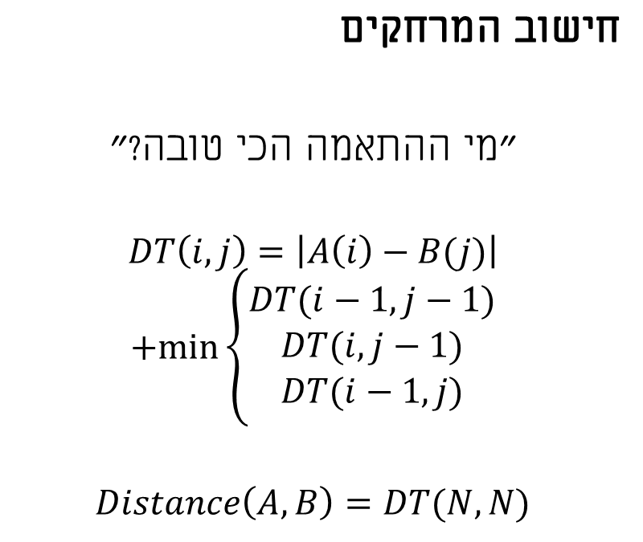
אלגוריתם חישוב מרחקים
חישוב המרחקים
"מי ההתאמה הכי טובה?"
$$DT\left(i,j\right)=\left|A\left(i\right)−B(j)\right|$$
$$+min⁡\left\{\begin{aligned}DT(i−1,j−1) \\ DT(i,j−1) \\ DT(i−1,j)\end{aligned}\right.$$
$$Distance\left(A,B\right)=DT(N,N)$$

Slide 11
בניית פאזל
 |  |  | S

Slide 12
בניית פאזל
 |  |  | 1
 |  | 1 | S | 1
 |  |  | 1

Slide 13
בניית פאזל
 |  |  | 1
 |  | 1 | S | 1
 |  | 2 | 1 | 2
 |  |  | 2

Slide 14
בניית פאזל
 |  |  | 1
 |  | 1 | S | 1
 |  | 2 | 1 | 2
 |  | 3 | 2 | 3
 |  |  | 3

Slide 15
בניית פאזל
 |  | 4 | 1
 | 4 | 1 | S | 1
 |  | 2 | 1 | 2
 |  | 3 | 2 | 3
 |  |  | 3

Slide 16
בניית פאזל
11 | 5 | 4 | 1 | 10
5 | 4 | 1 | S | 1
6 | 5 | 2 | 1 | 2
7 | 6 | 3 | 2 | 3
8 | 7 | 8 | 3 | 9

Slide 17
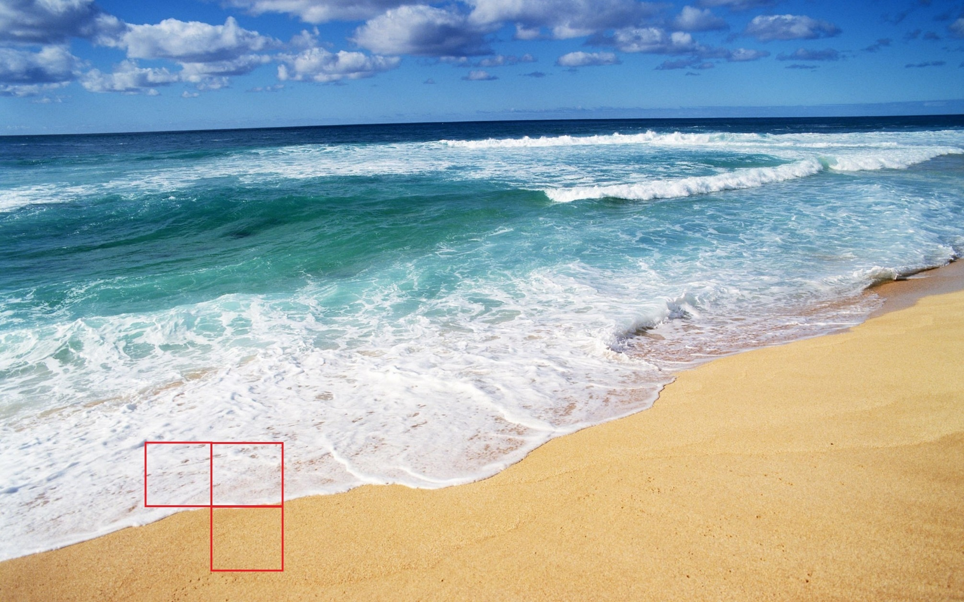

אבל רגע, איך בוחרים חתיכות?
האלגוריתם מהמאמר
אינטואיטיבי - חמדני
3
1
2

Slide 18
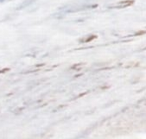

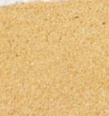
אבל רגע, איך בוחרים חתיכות?
2
אינטואיטיבי - חמדני
1
3
3
1
2
Notes:
אחד אחד

Slide 19
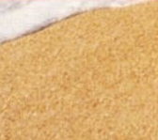
אבל רגע, איך בוחרים חתיכות?
2
האלגוריתם מהמאמר
האלגוריתם מהמאמר שלנו
1
3
3
1
2
Notes:
כמה ביחד

Slide 20
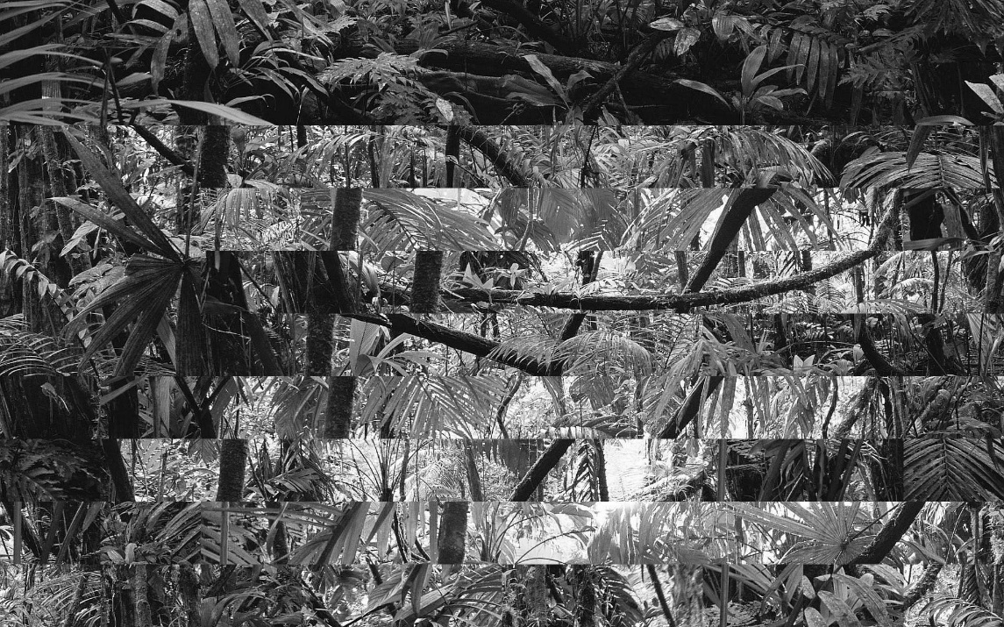
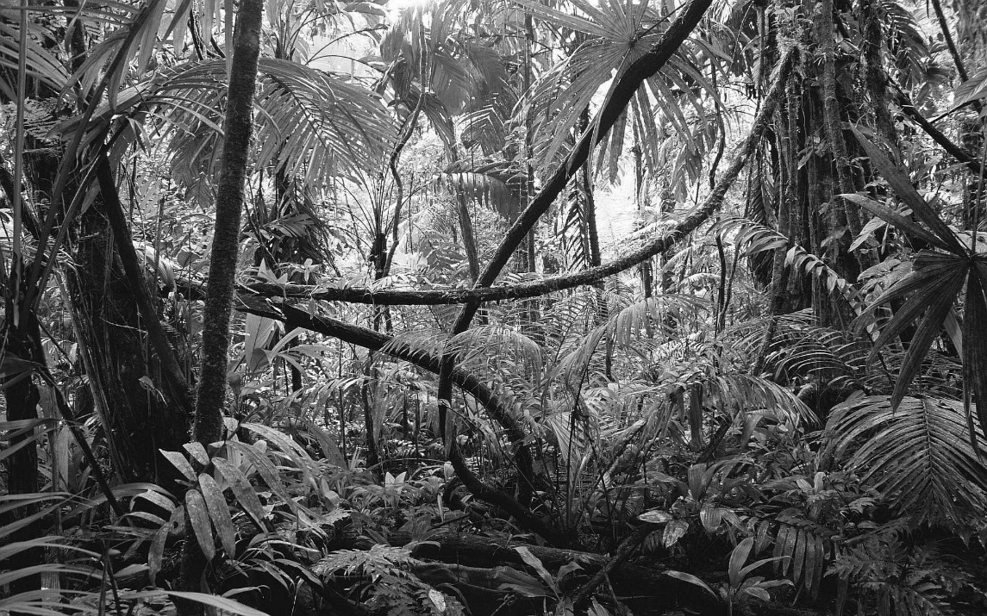
אבל רגע, איך בוחרים חתיכות?
אינטואיטיבי
האלגוריתם שלנו

Slide 21
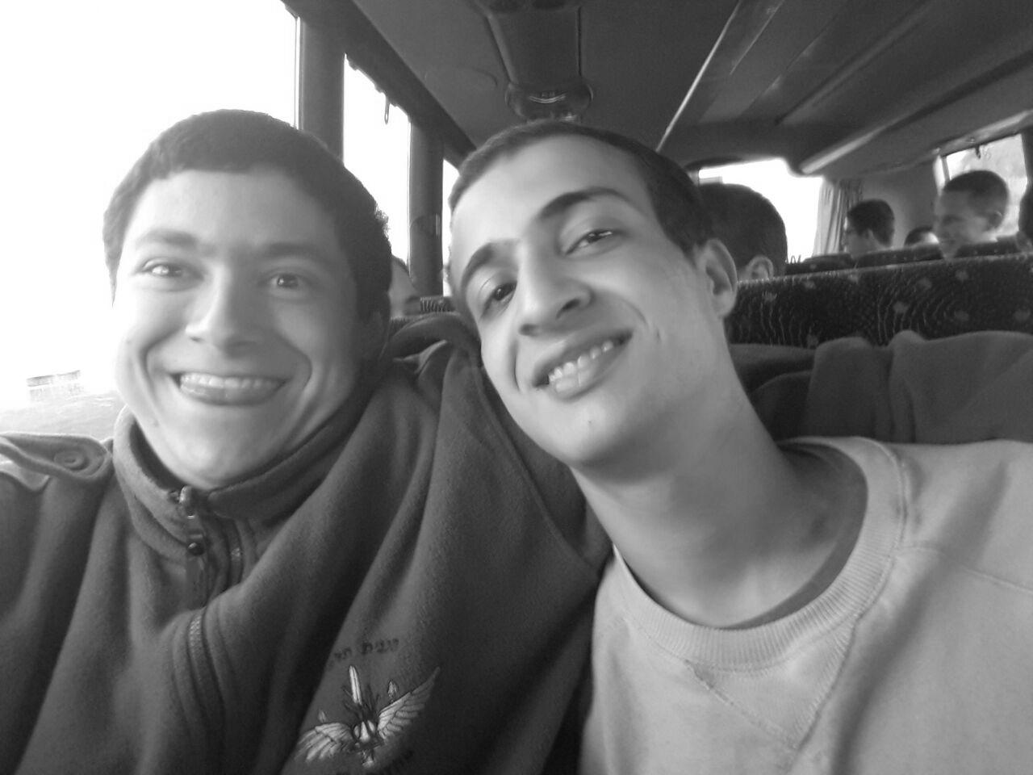
סיכום אלגוריתם
Compute Distances
For every puzzle piece:
For every initial location:
Insert first puzzle piece
While puzzle is not complete:
choose piece from inserted pieces
assign pieces around
choose best solution

Slide 22
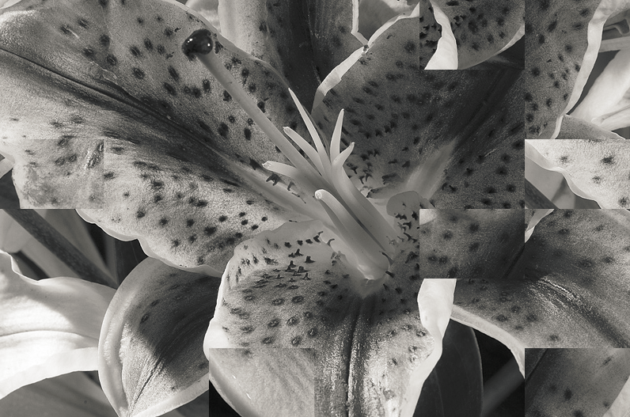

Slide 23
חלק שני – ניתוח התוצאות
ניתוח אלגוריתם (תיאורטי)
1. נכונות
2. סיבוכיות זמן
ניתוח תמונה (מעבדה)
1. סוגי תמונות שונים
2. מה הלאה?

Slide 24
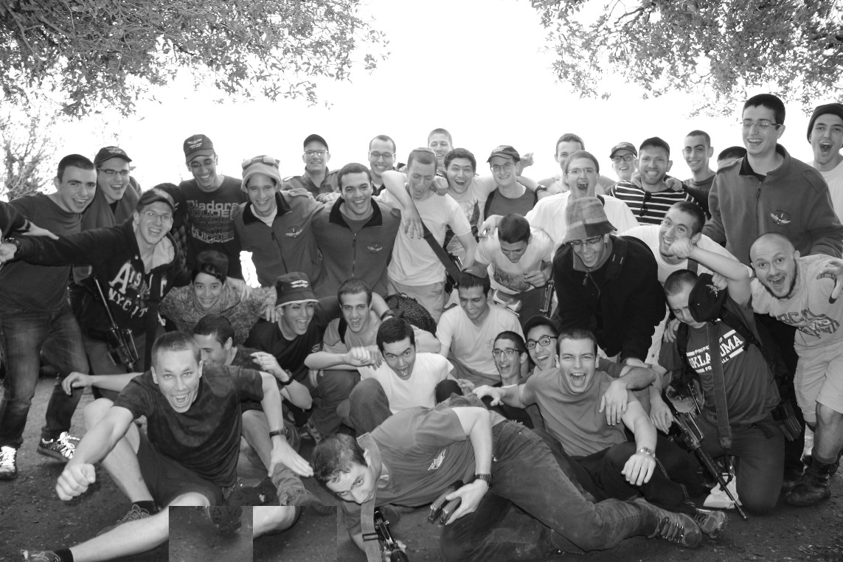

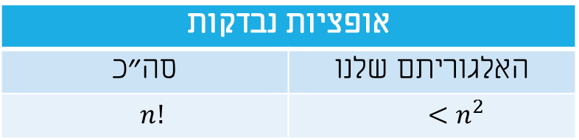
נכונות
(עד כדי...)
פתרון?
אין...
$$NP COMPLETE$$
אופציות נבדקות
האלגוריתם שלנו | סה"כ
$$<n^{2}$$ | $$n!$$

Slide 25
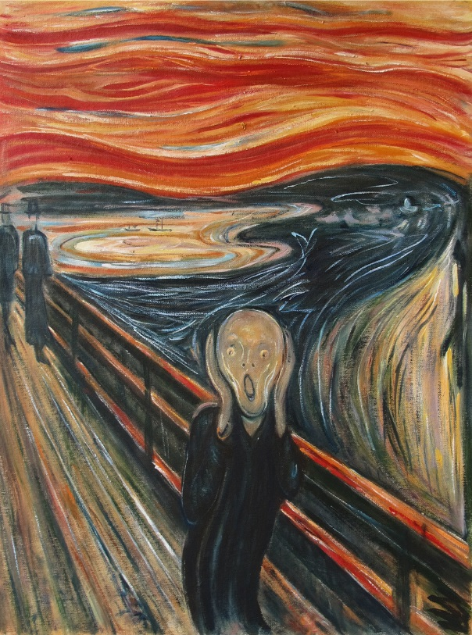

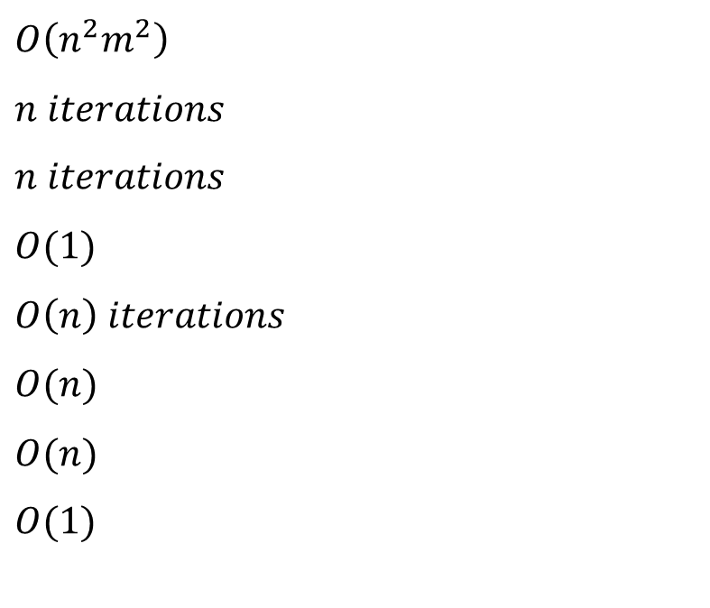
סיבוכיות זמן
$O\left(n^{2}m^{2}\right)$
$n iterations$
$n iterations$
$O(1)$
$O\left(n\right) iterations$
$O(n)$
$O(n)$
$O(1)$
Compute Distances
For every puzzle piece:
For every initial location:
Insert first puzzle piece
While puzzle is not complete:
choose piece from inserted pieces
assign pieces around
choose best solution
Total Time Complexity: $O\left(n^{4}\right)$

Slide 26
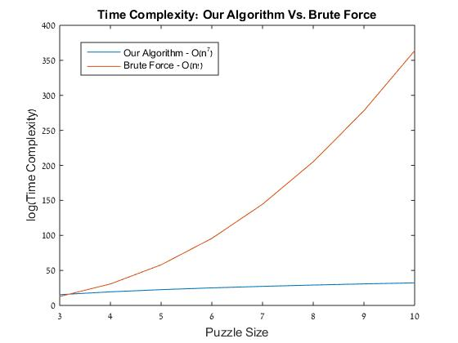
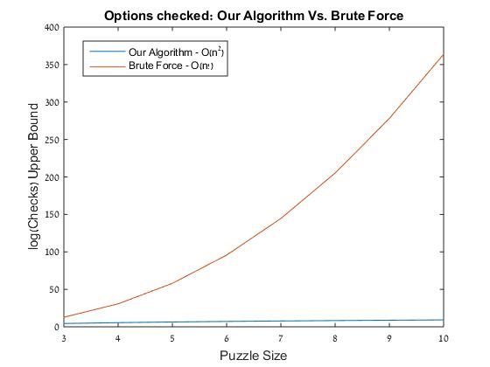
השוואה ל-Brute force
סיבוכיות זמן
אופציות נבדקות
Notes:
3*3 – כמה שעות
5*5 – כמו 1500*1500

Slide 27
סוגי תמונות
נוצר במחשב
פנים
נוף

Slide 28
פנים

Slide 29
נוף

Slide 30
נוצר במחשב

Slide 31
השוואת תמונות – 10X10
60%
100%
55%
100%

Slide 32



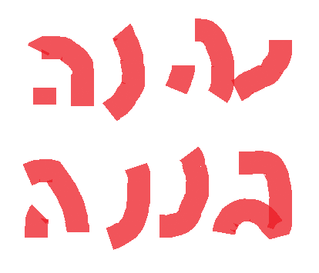
מה הלאה?
התייחסות לכפילויות
שימוש בצבע
לנצח את המאמר
מציאת גבולות

Slide 33
תודה רבה!

Slide 34
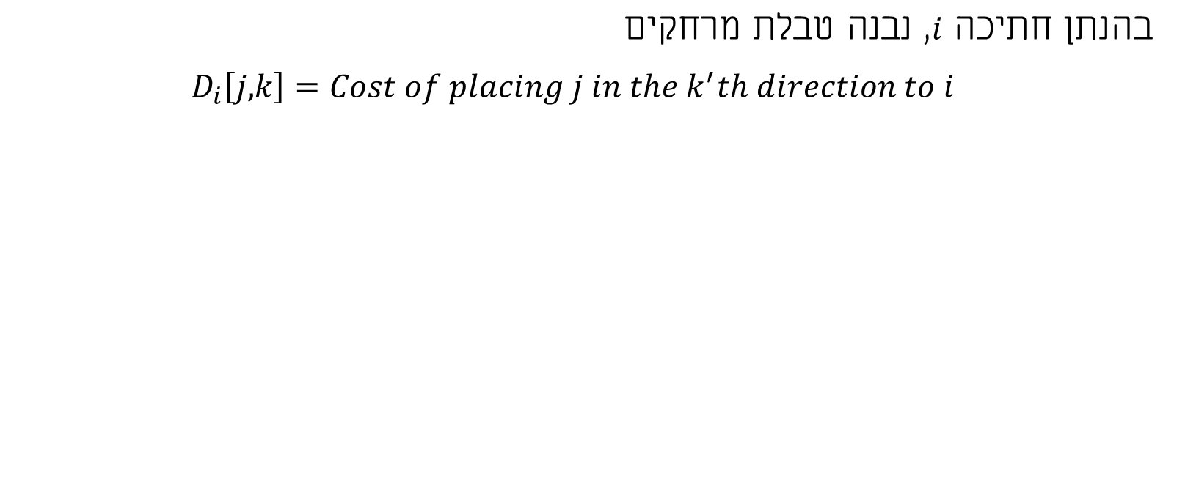
בחירת חלקים - אלגוריתם הונגרי
בהנתן חתיכה $i$, נבנה טבלת מרחקים
$D_{i}\left[j,k\right]=Cost of placing j in the k^{′}th direction to i$
4 | 3 | 2 | 1 | חתיכה\ כיוון
16 | 25 | 17 | 10 | ימין
10 | 490 | 10 | 18 | שמאל
15 | 19 | 11 | 4 | למטה

Slide 35
בחירת חלקים – אלגוריתם הונגרי
4 | 3 | 2 | 1 | חתיכה\ כיוון
16 | 25 | 17 | 10 | ימין
10 | 490 | 10 | 18 | שמאל
15 | 19 | 11 | 4 | למטה
4 | 3 | 2 | 1 | חתיכה\ כיוון
6 | 15 | 7 | 0 | ימין
0 | 480 | 0 | 8 | שמאל
11 | 15 | 7 | 0 | למטה

